Slide 1
期初專題報告
報告者:吳承桓

Slide 2
目錄
01
05
主題發想
網站色彩
02
網站架構圖
03
網頁視覺
04
使用技術

Slide 3

主題發想
過多決定開賣
建立網站

Slide 4
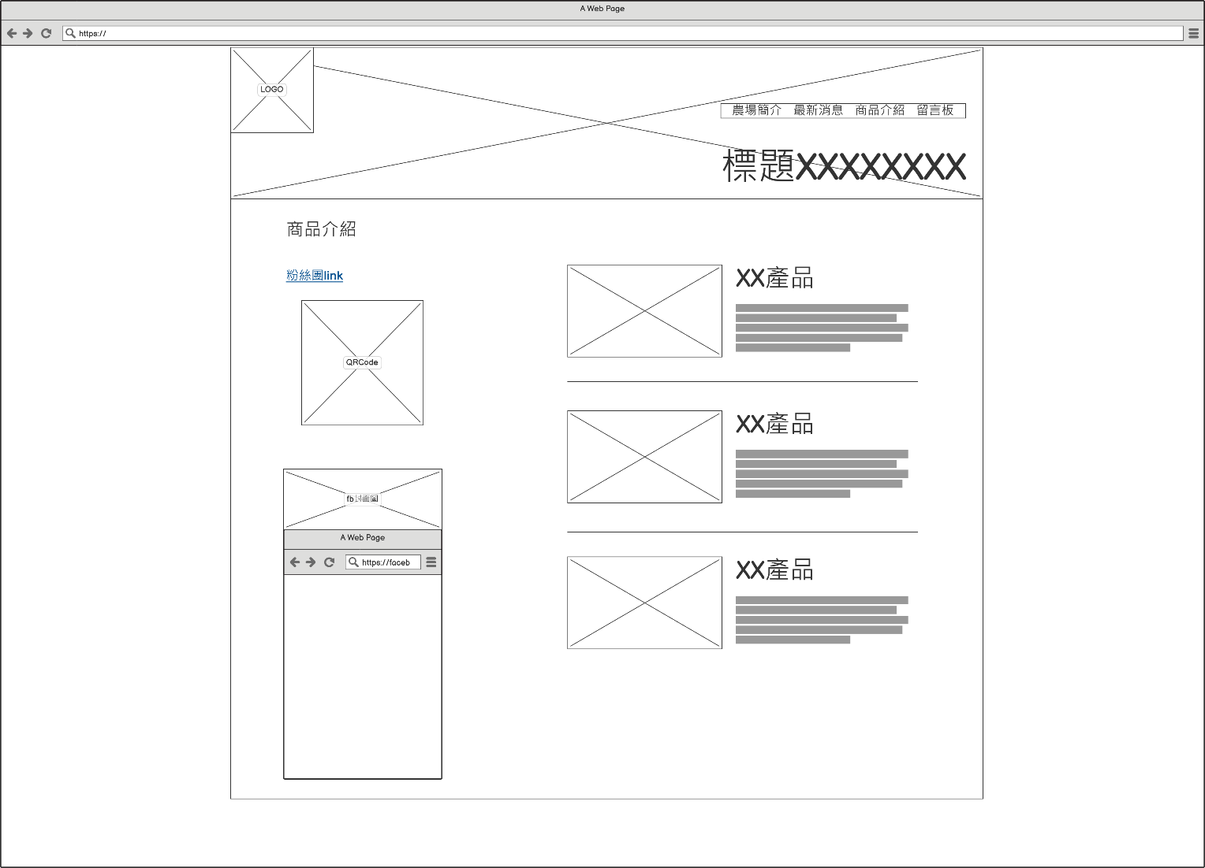

Slide 5
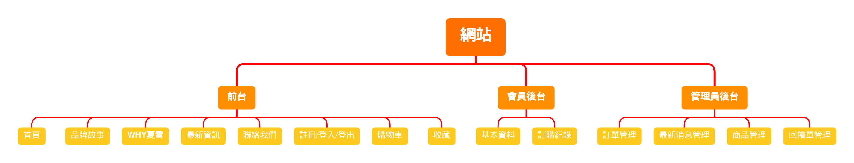
網站架構圖

Slide 6
網頁視覺

Slide 7
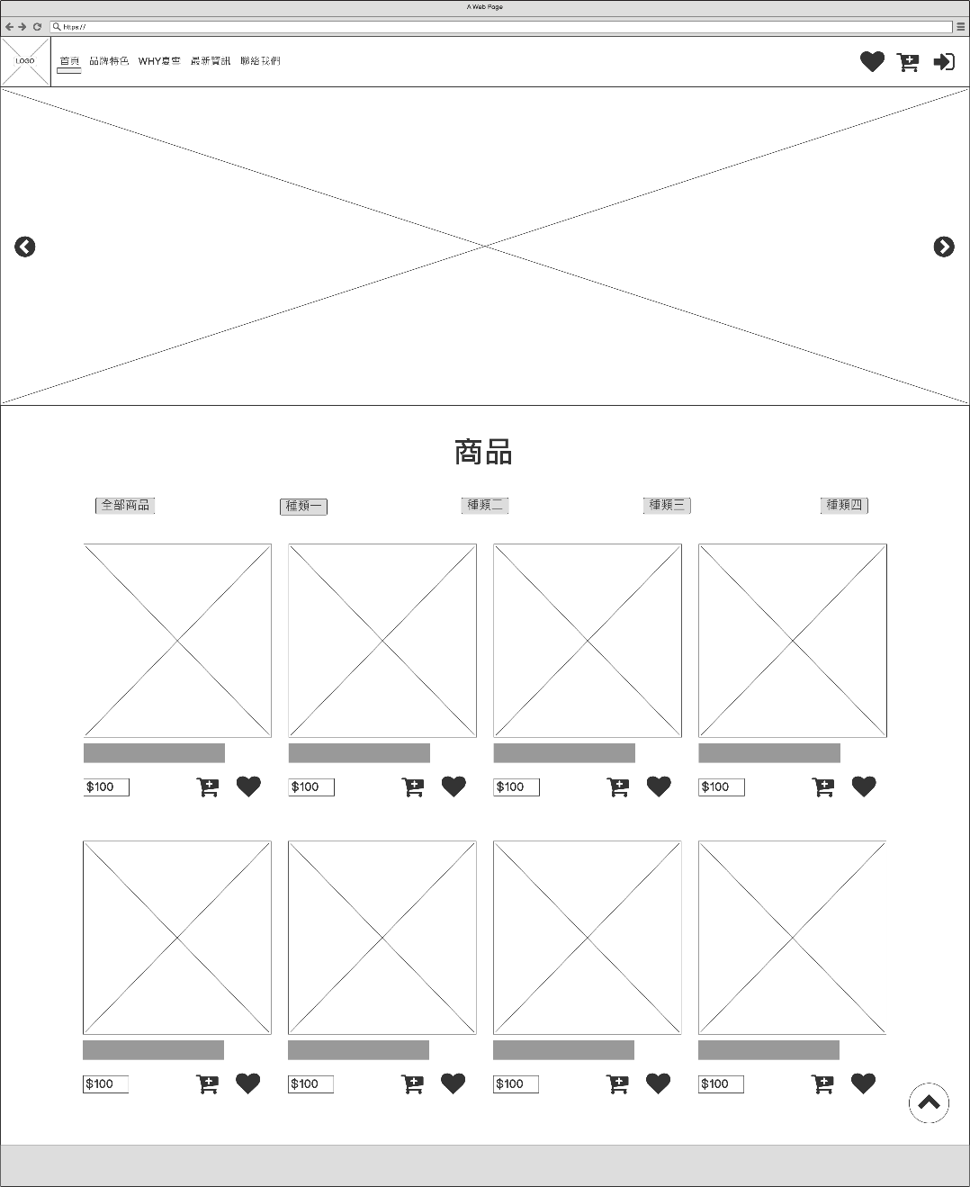
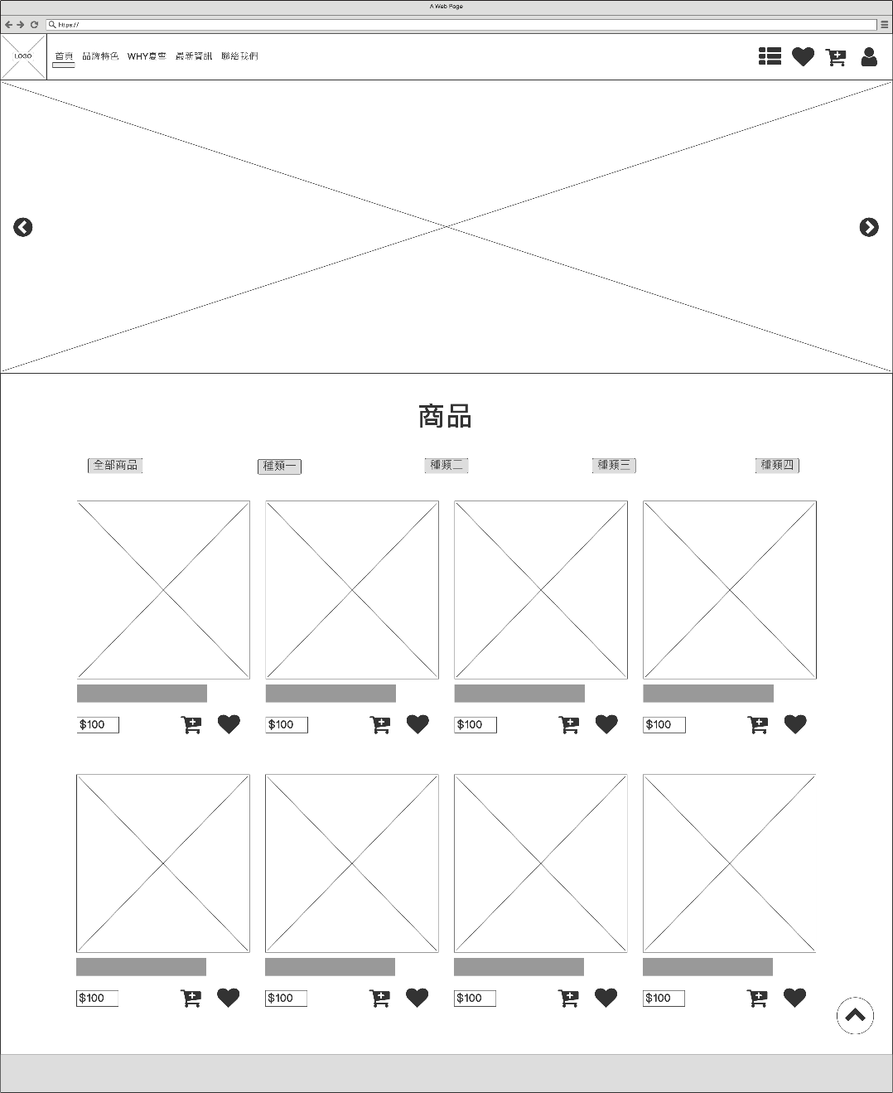

Slide 8
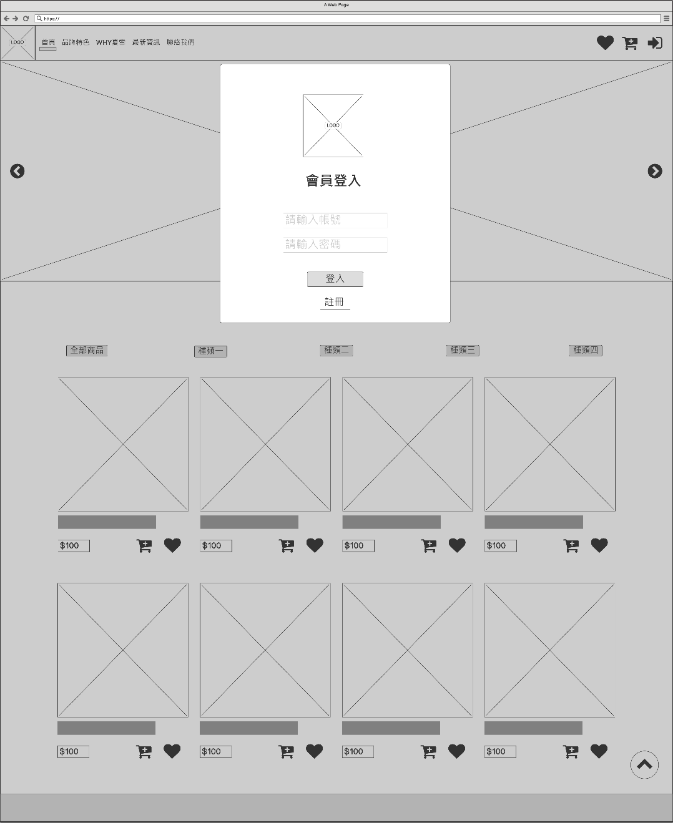
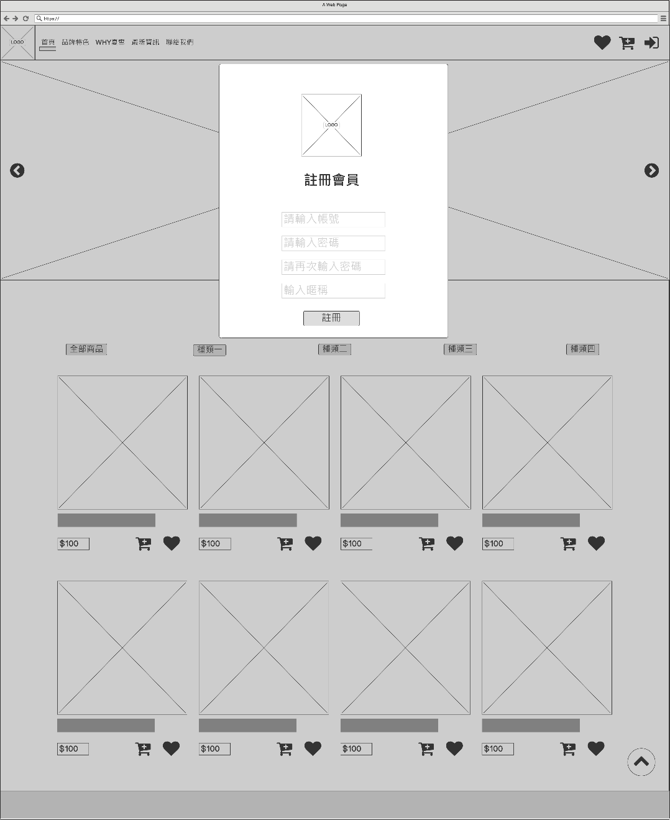

Slide 9
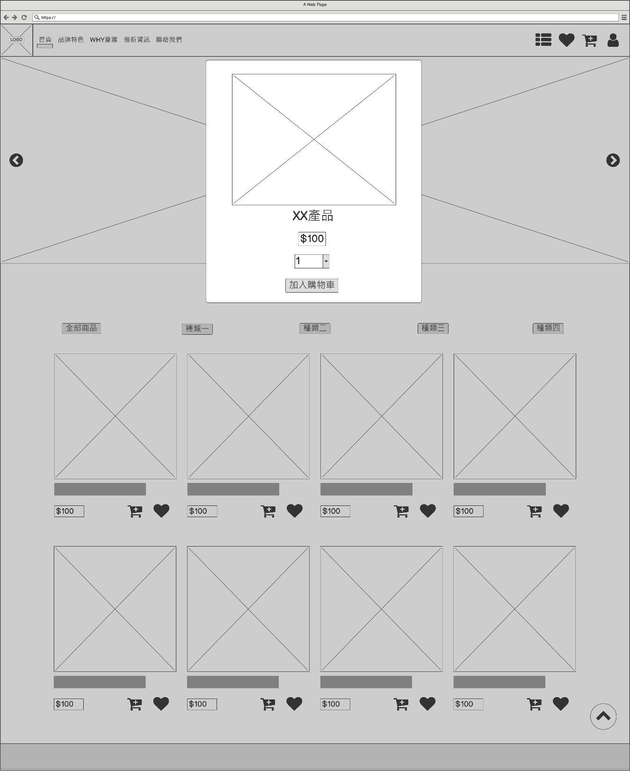

Slide 10
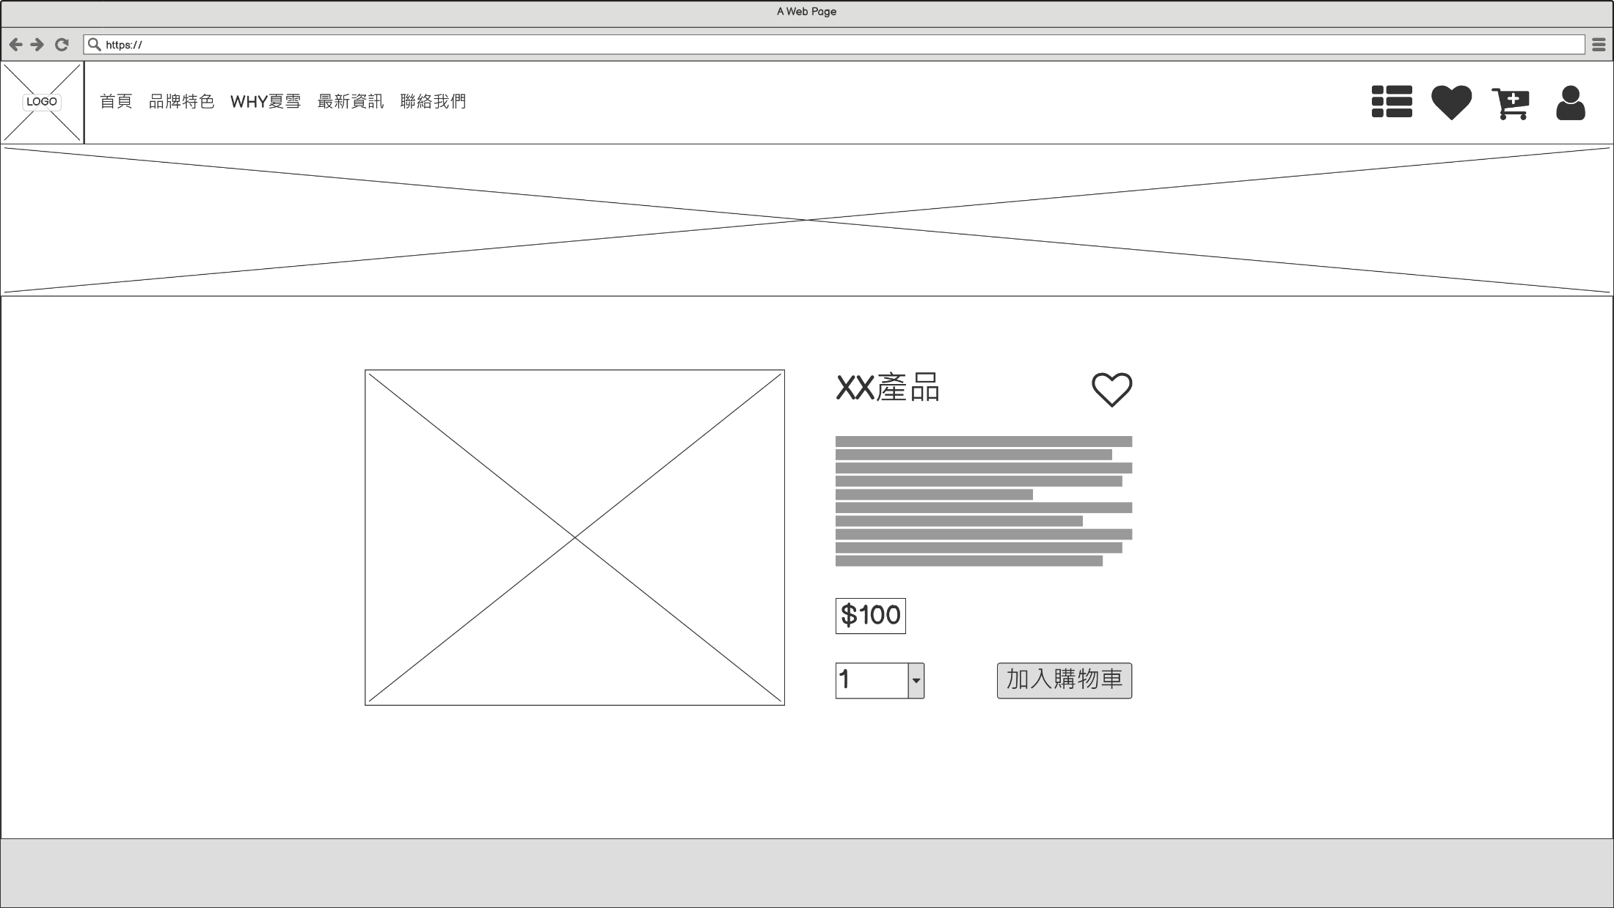

Slide 11
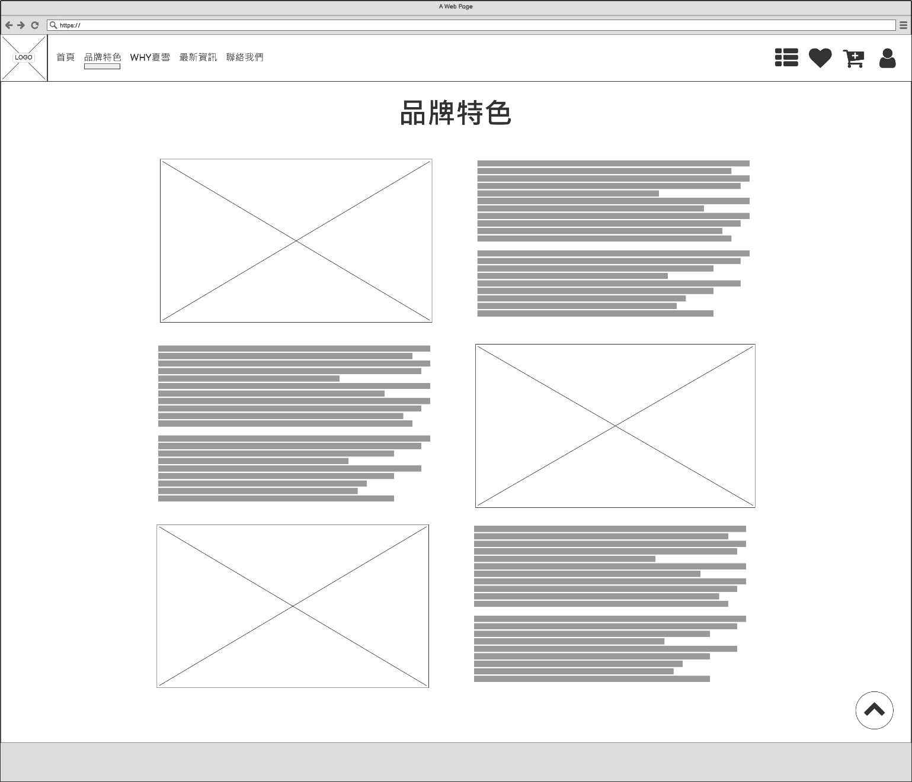

Slide 12
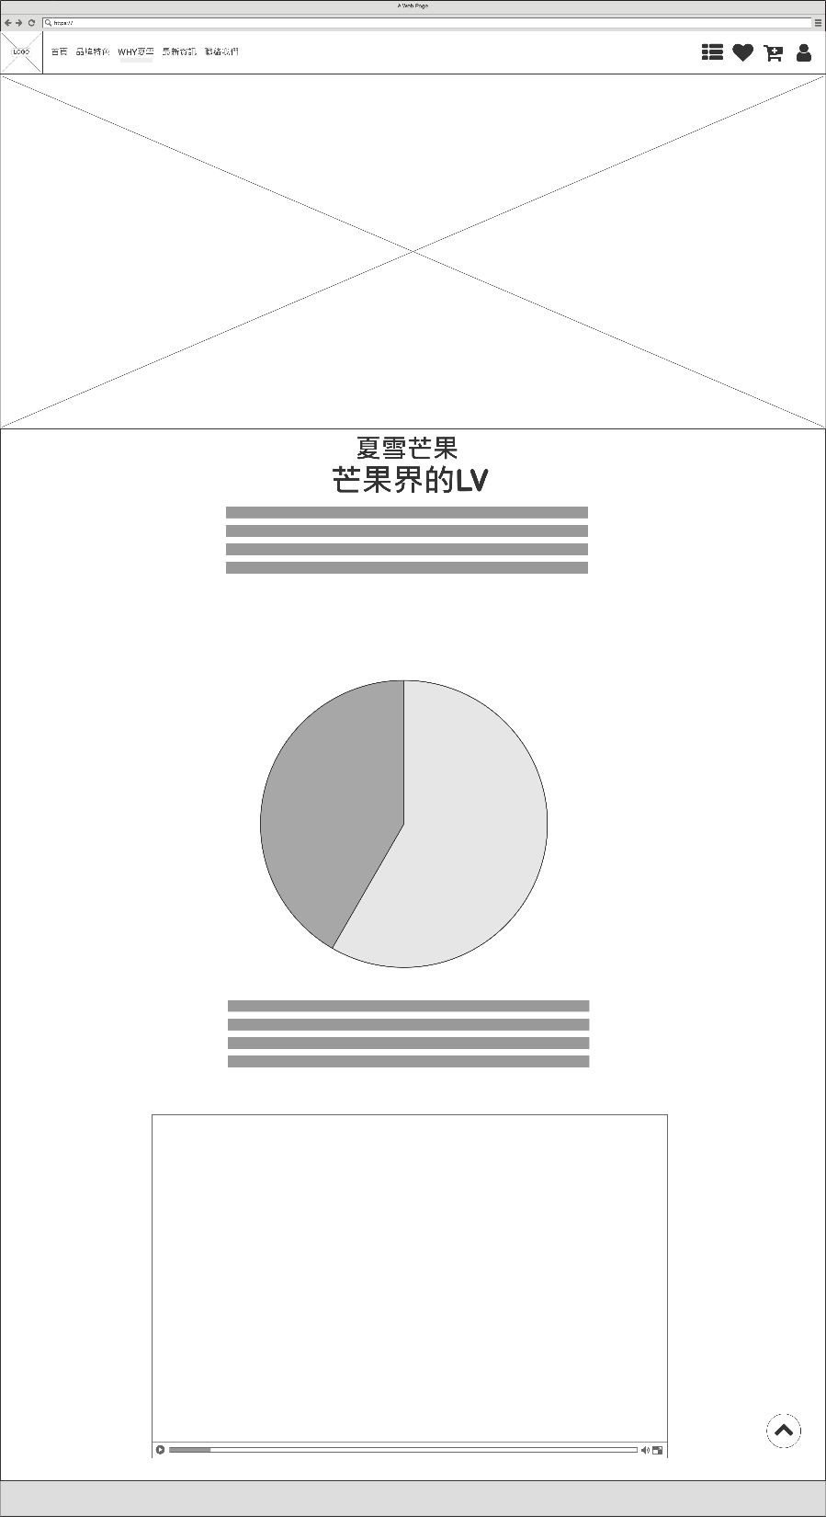

Slide 13
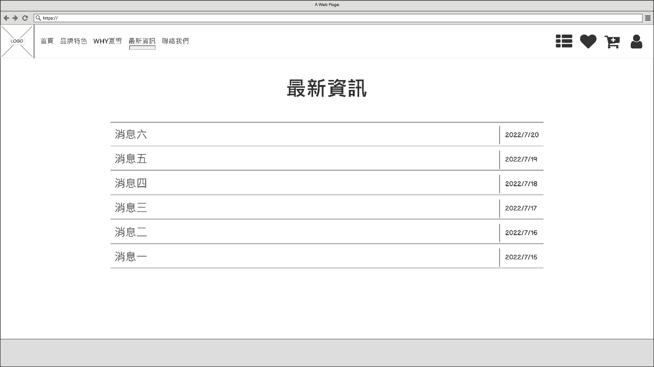
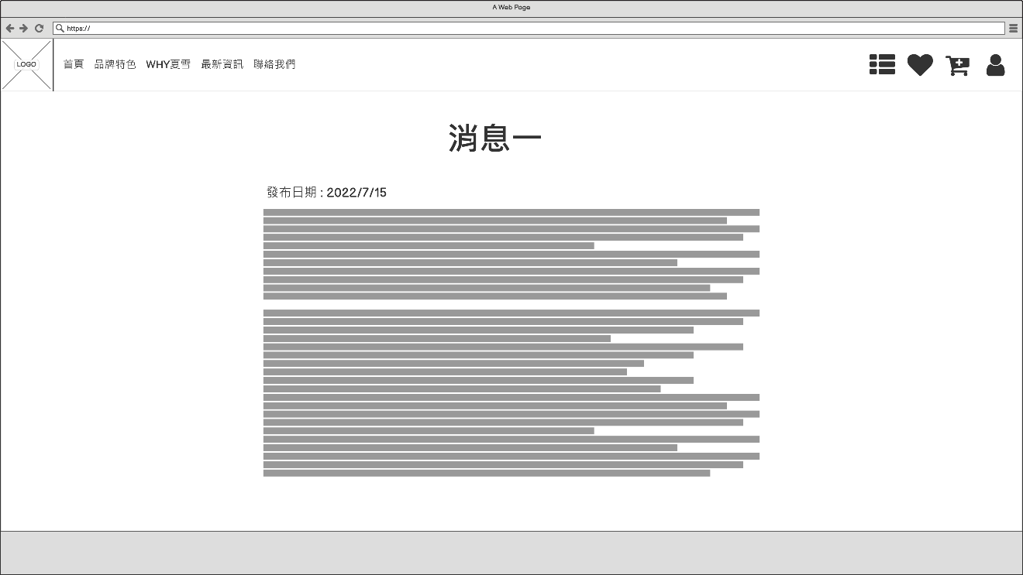

Slide 14
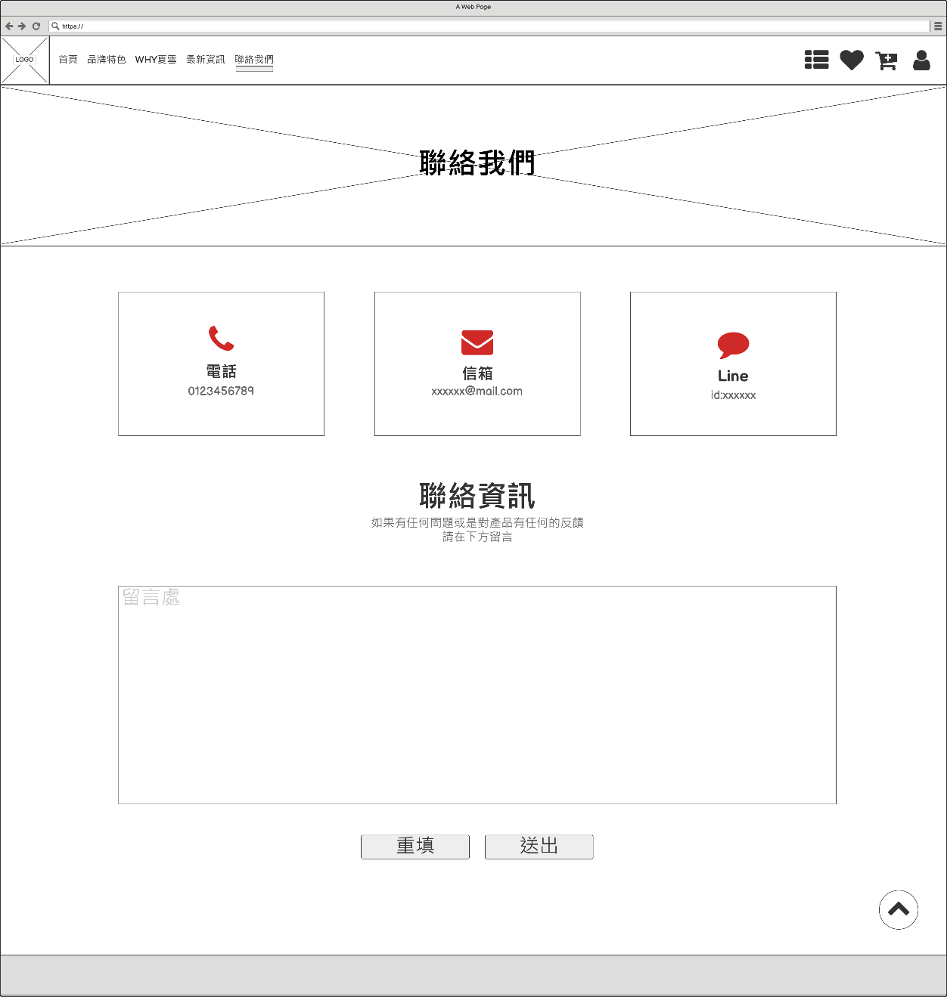
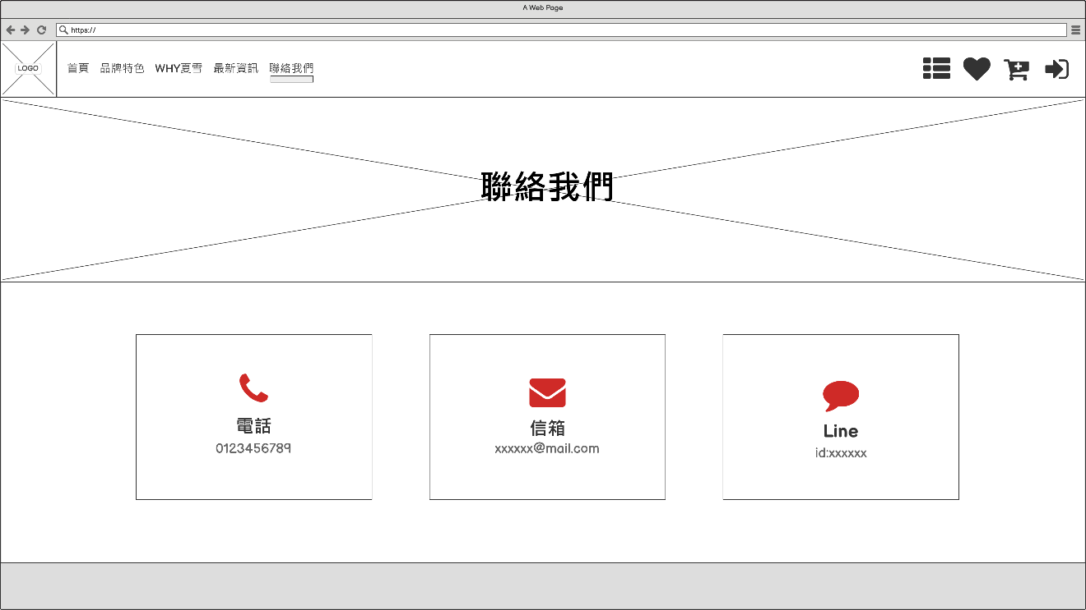

Slide 15
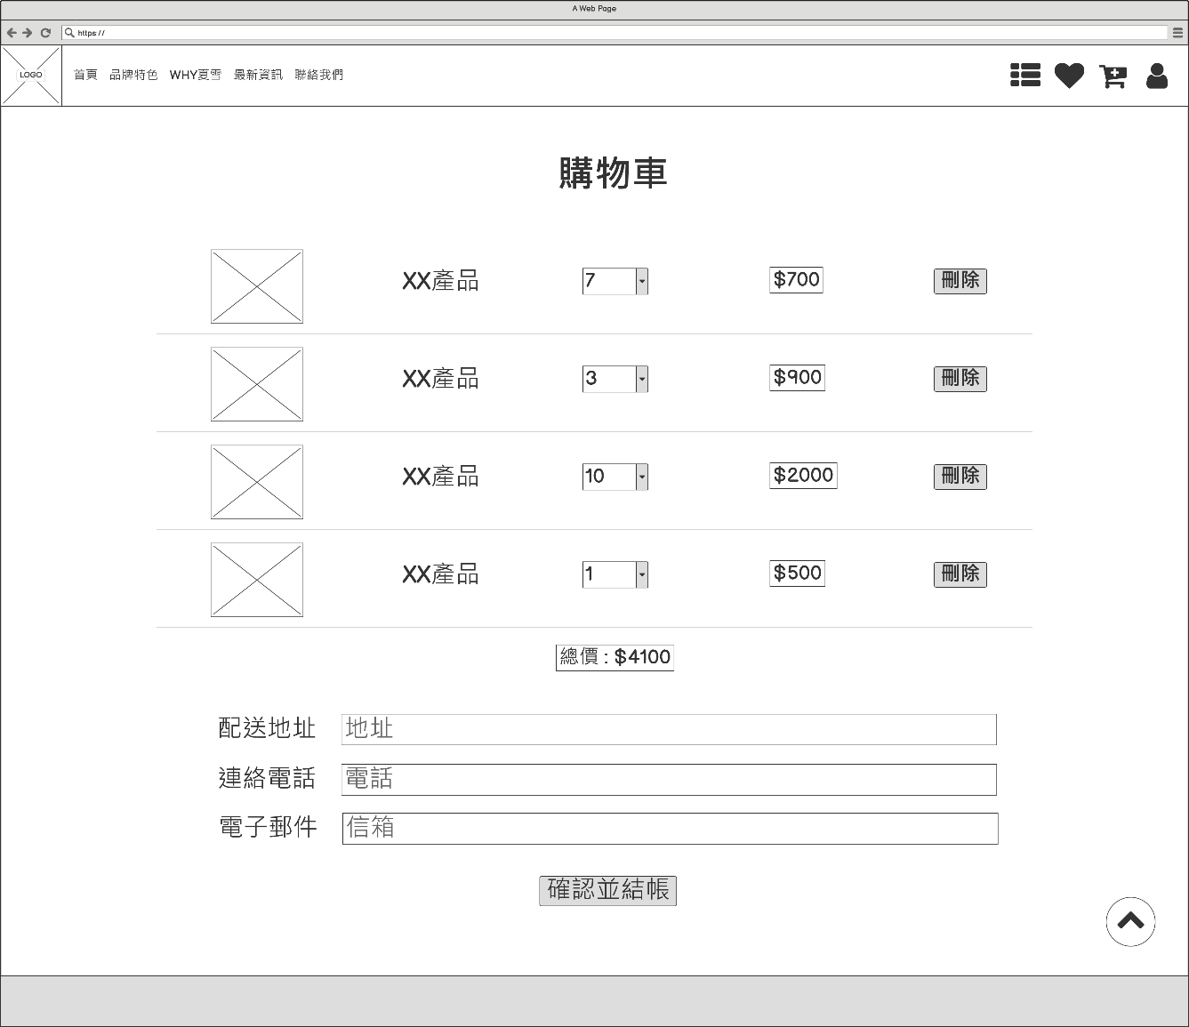
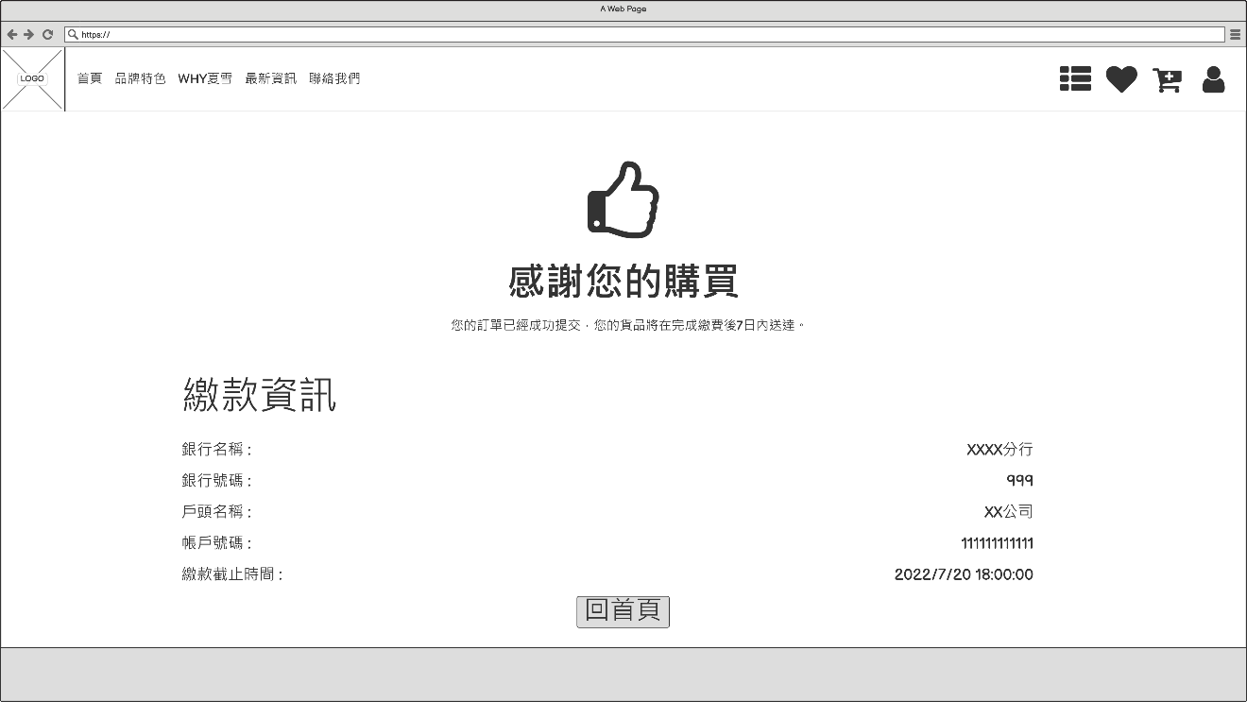

Slide 16
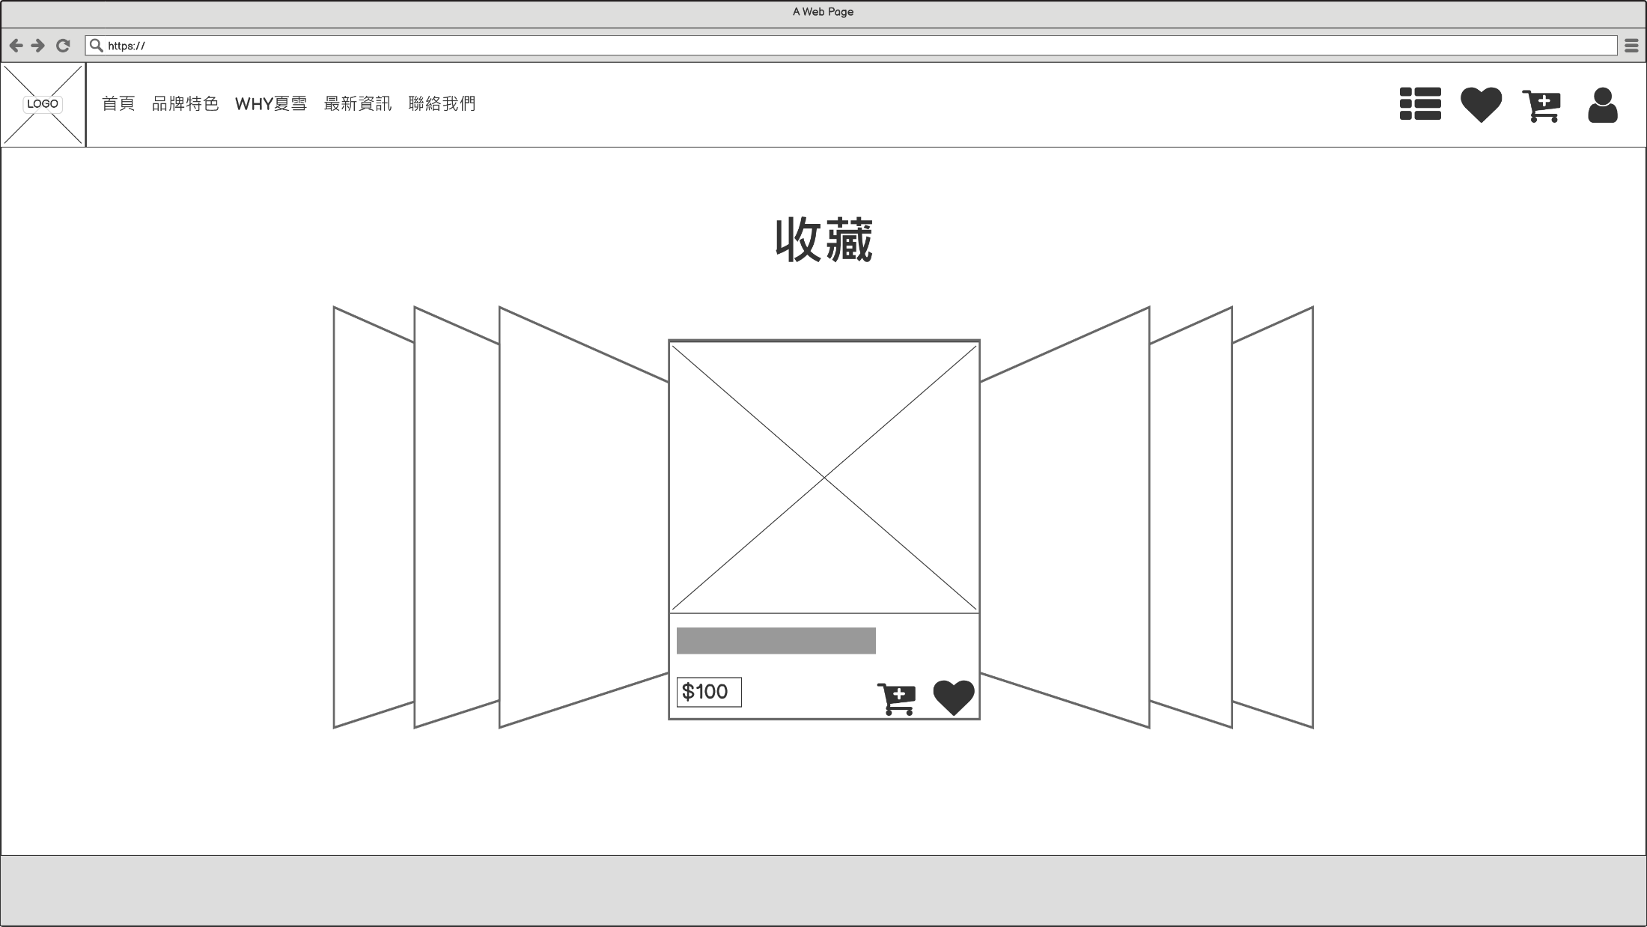

Slide 17
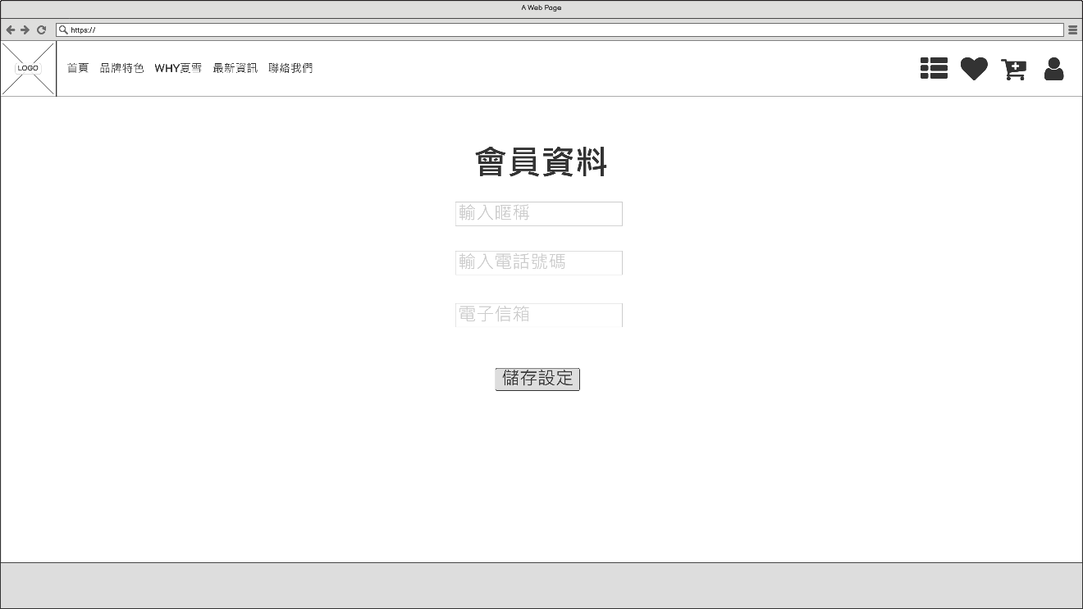
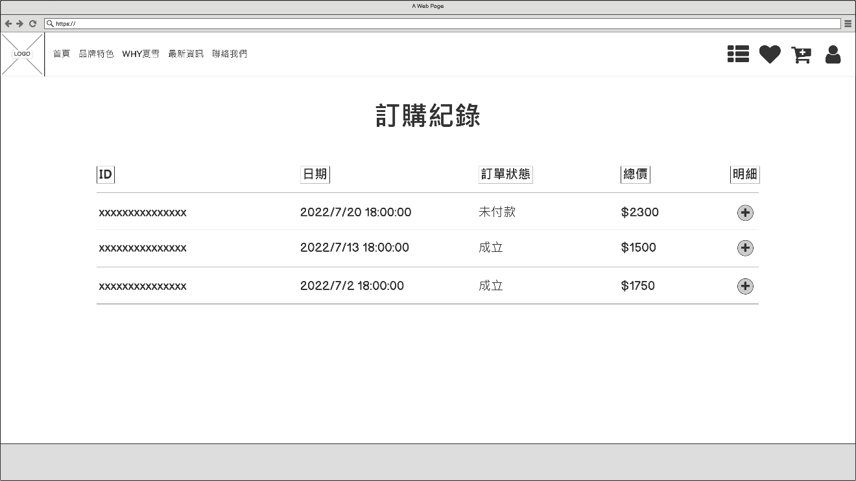
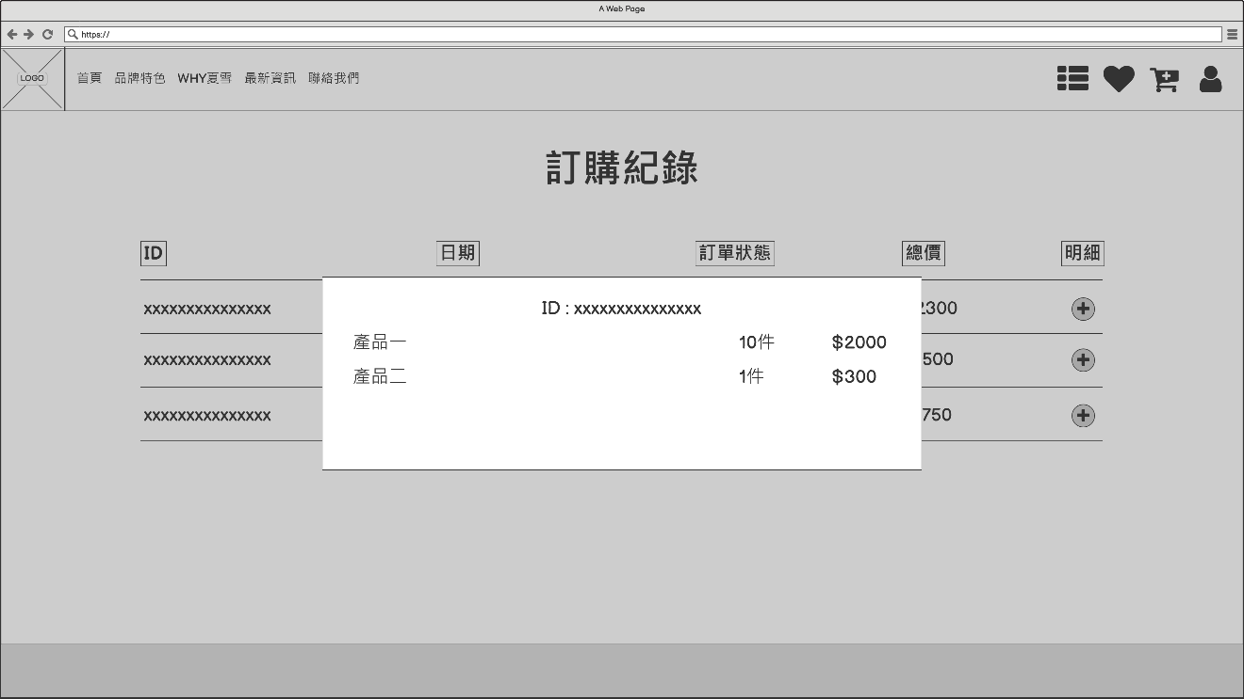

Slide 18
使用技術
HTML
Vue
Vuetify
CSS
JavaScript
mongoDB
Node.js
Sass
Photoshop
Illustrator

Slide 19
網站色彩
#FFFFFF
#FFD835
#F98D00

Slide 20
謝謝大家

